Slide 1


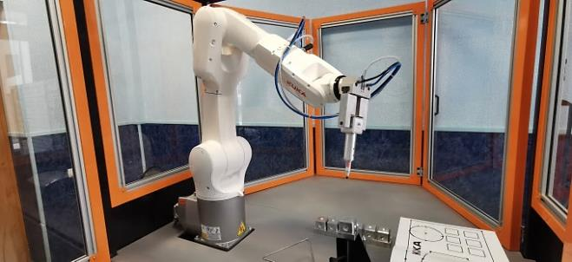
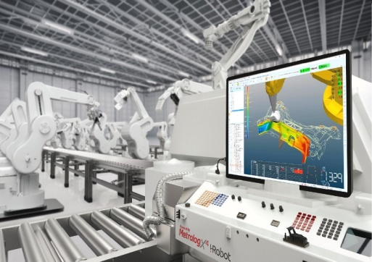
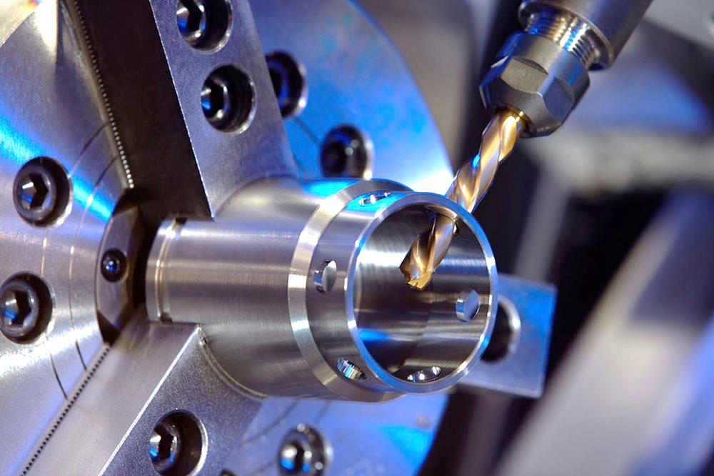
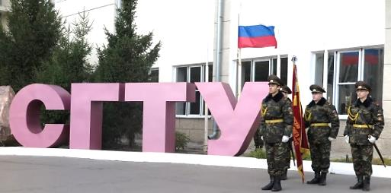
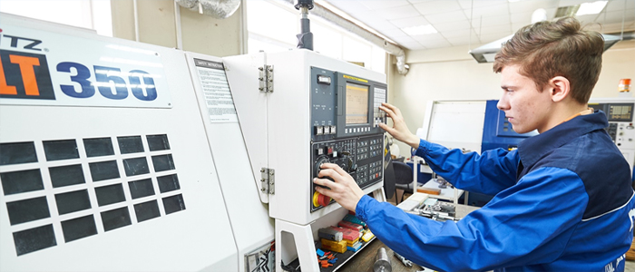
САРАТОВСКИЙ ГОСУДАРСТВЕННЫЙ ТЕХНИЧЕСКИЙ УНИВЕРСИТЕТ имени Гагарина Ю. А.
Институт машиностроения, материаловедения
ПЕРЕДОВЫЕ ТЕХНОЛОГИИ, ОСНОВАННЫЕ НА ТРАДИЦИЯХ!
«Мехатроника и робототехника» (МХРТ).
«Автоматизация технологических процессов и производств» (АТПП).
«Конструкторско-технологическое обеспечение машиностроительных производств» (КТОП).
«Технологические машины и оборудование» (ТМОБ).
«Машиностроение» (МНСТ).
«Лазерная техника и лазерные технологии» (ЛАЗР).
«Металлургия» (МЕТЛ).
«Биотехнические системы и технологии» (БИСТ).
«Материаловедение и технологии материалов» (МВТМ).
СПЕЦИАЛИТЕТ ИНСТИТУТА:
«Проектирование технологических машин
и комплексов» (ПТК).
НАПРАВЛЕНИЯ ОБУЧЕНИЯ БАКАЛАВРИАТА И МАГИСТРАТУРЫ ИНСТИТУТА:
Наши выпускники работают на предприятиях оборонно-промышленного комплекса, на предприятиях машиностроения, радиоприборостроения, самолето- и ракетостроения, на предприятиях медицинской промышленности, центрах сертификации, на предприятиях энергетики, нефте- и газоперерабатывающей промышленности.

Slide 2
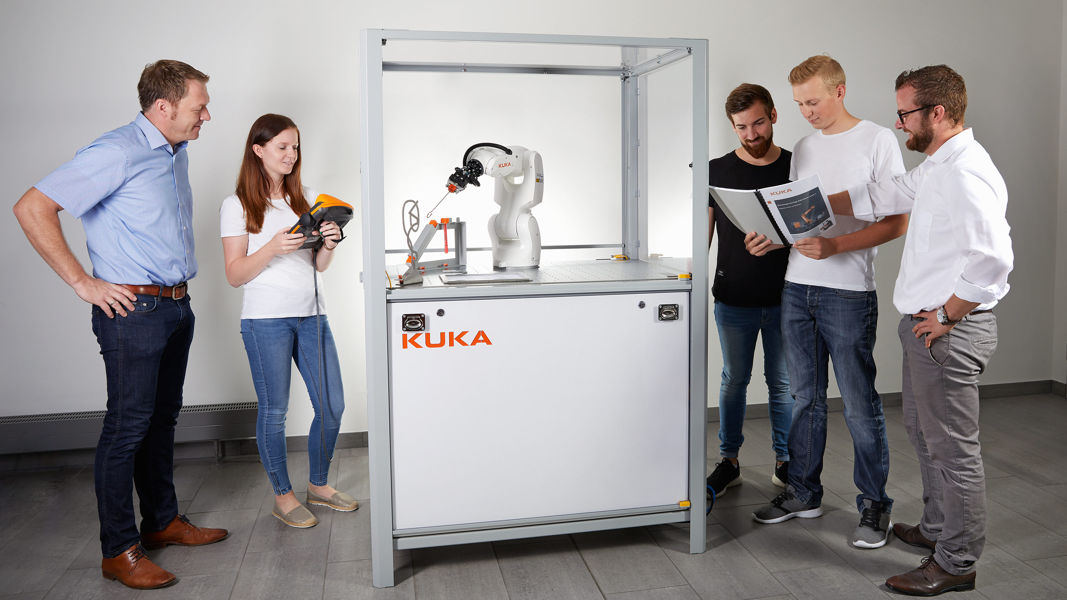
САРАТОВСКИЙ ГОСУДАРСТВЕННЫЙ ТЕХНИЧЕСКИЙ УНИВЕРСИТЕТ имени Гагарина Ю. А.
Институт машиностроения, материаловедения
КАФЕДРА «ТЕХНИЧЕСКАЯ МЕХАНИКА И МЕХАТРОНИКА»
15.03(04).06 Мехатроника и робототехника
Направление является многопрофильным и предполагает системные знания о разработке, эксплуатации и обслуживании сложных технических объектов и систем (мехатронных или робототехнических)
Дисциплины | Решаемые задачи
Системы автоматического управления, искусственный интеллект | Создание сложных систем управления роботом
Информационные устройства, датчики (сенсоры), системы технического зрения | Сбор информации об окружающей среде, технологических процессах
Приводы и следящие системы | Проектирование сочленений, исполнительных устройств роботов
Программирование, IT-технологии, цифровое производство | Программирование систем управления, моделирование работы робототехнических систем, создание приложений, решающих сложные нетривиальные задачи
Современные материалы, САПР. | Конструирование и проектирование мехатронных устройств и роботов.
Трудоустройство: предприятия по созданию и эксплуатации роботов, робототехнических и автоматизированных линий, следящих приводов и мехатронных устройств; программирование микроконтроллеров, создание систем автоматического управления, конструирование и проектирование сложных технических устройств и др.

Slide 3
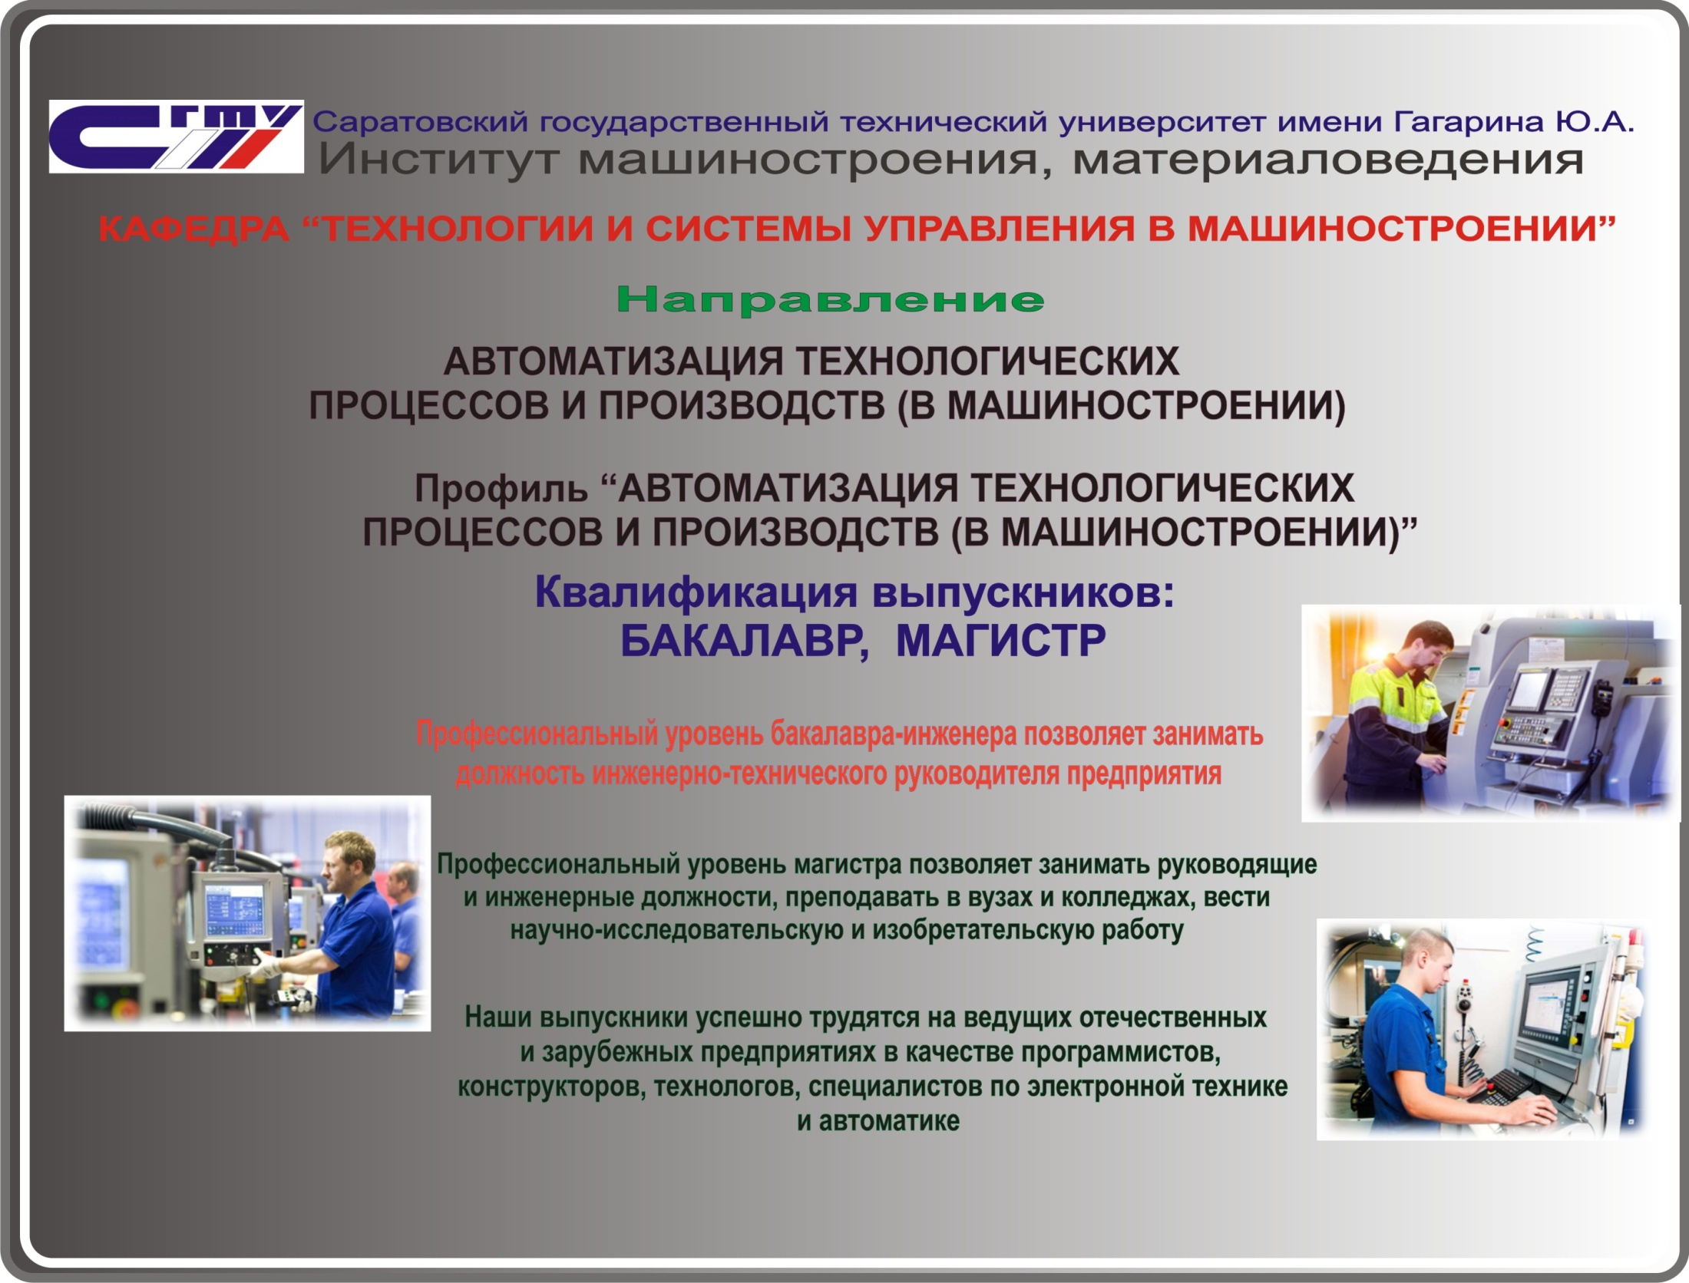

Slide 4
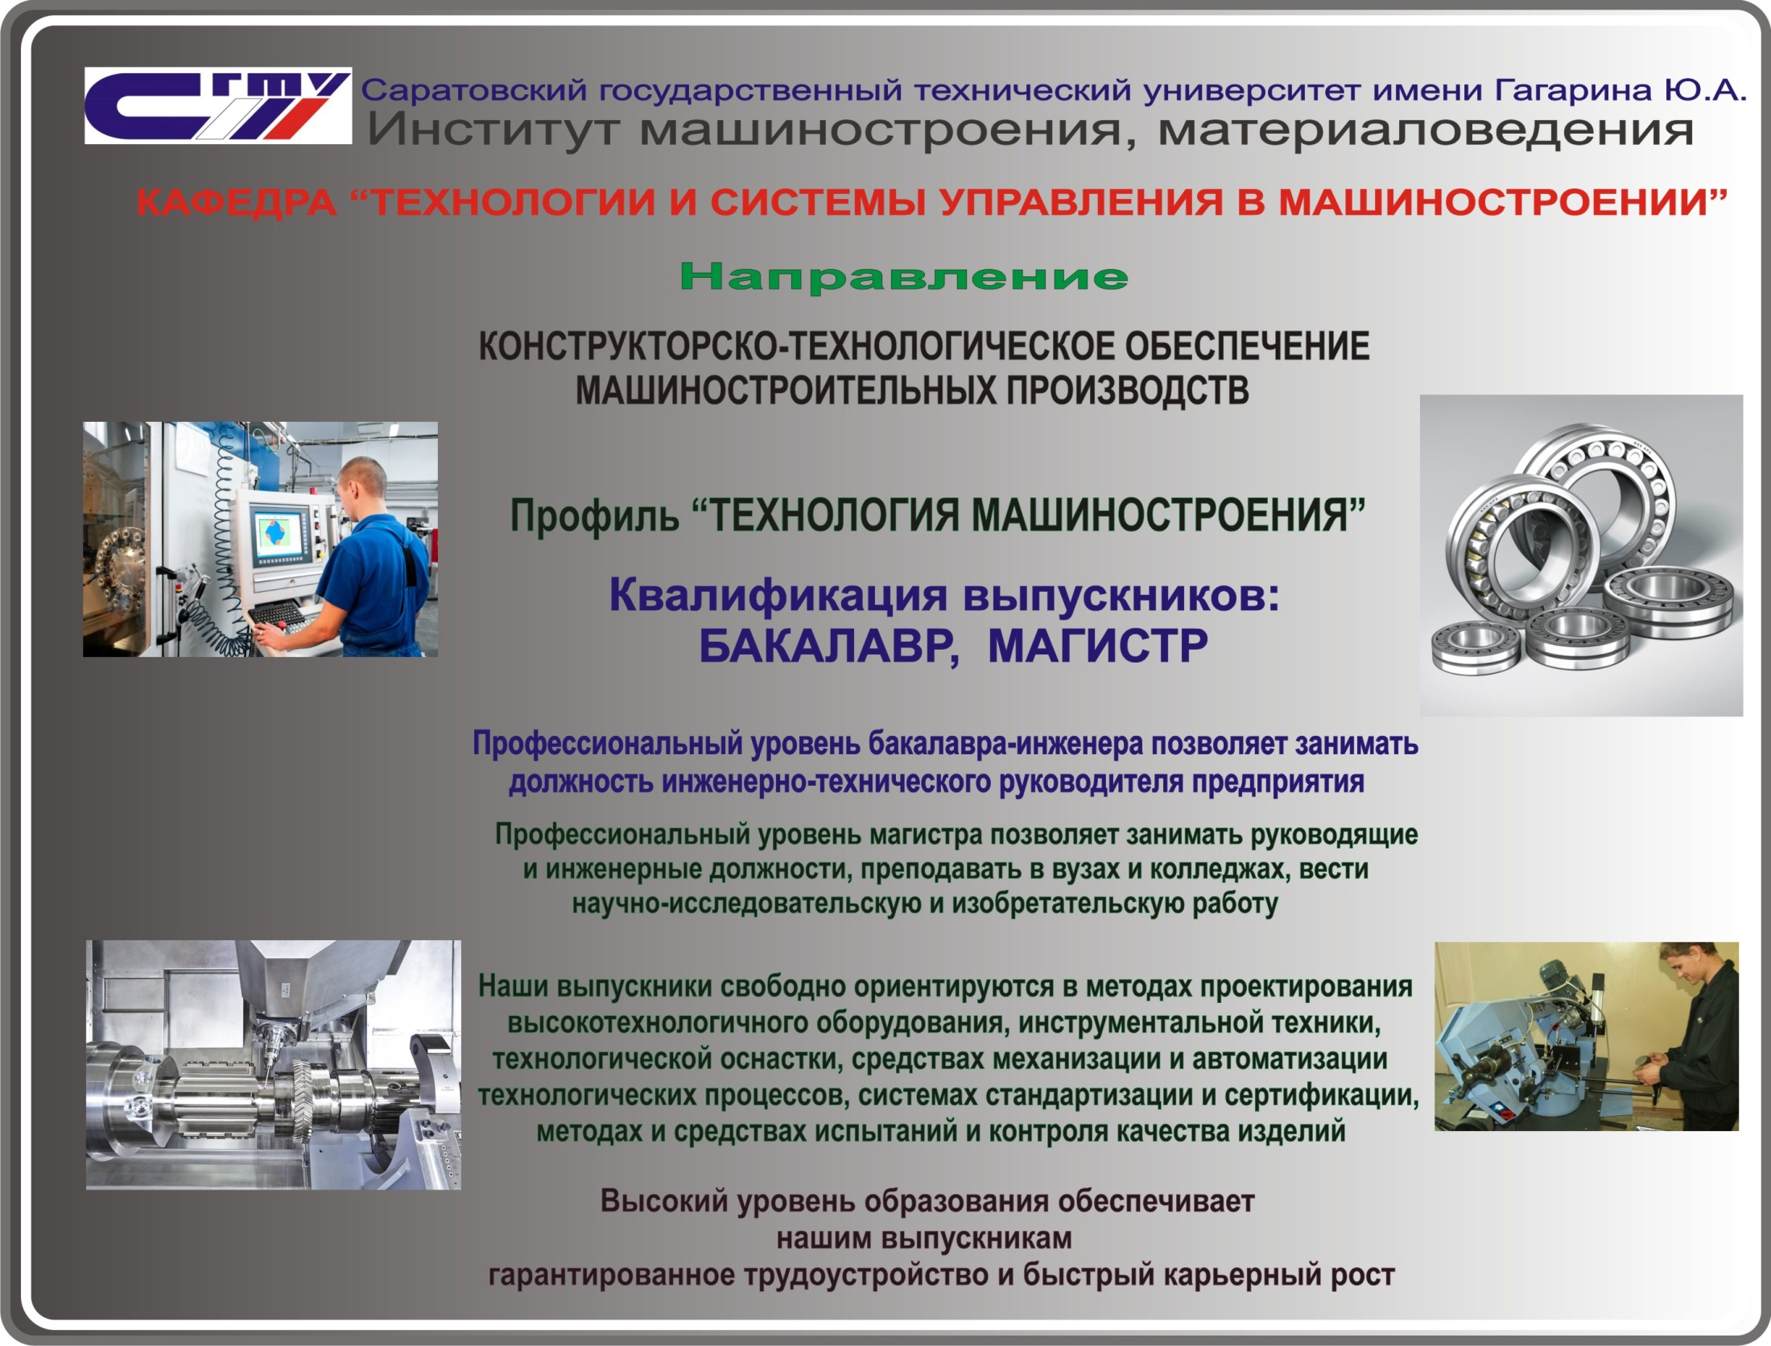

Slide 5
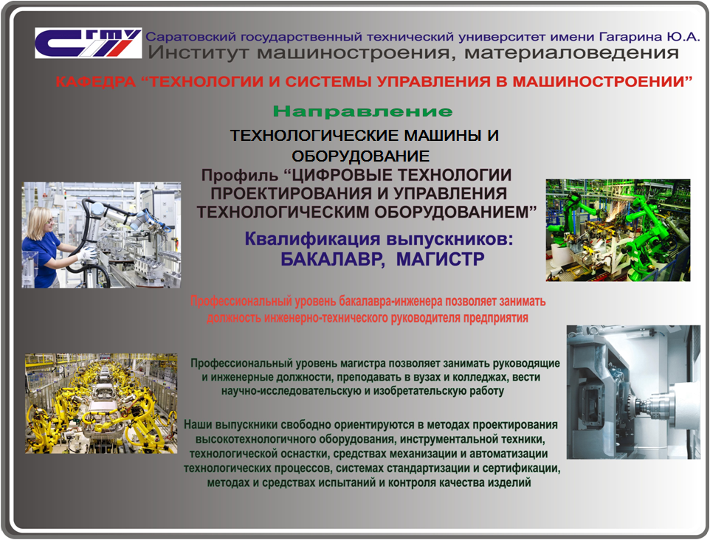

Slide 6


Slide 7
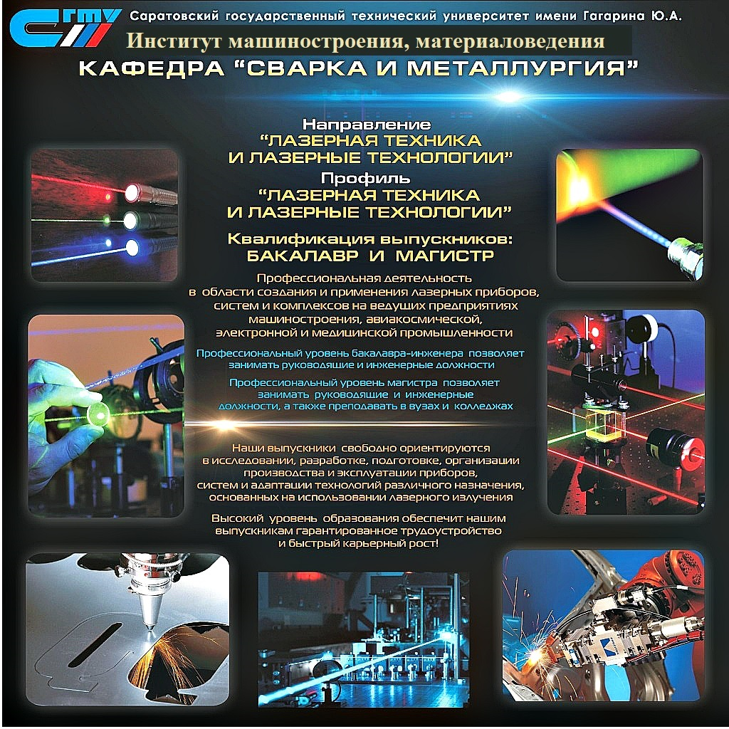

Slide 8


Slide 9
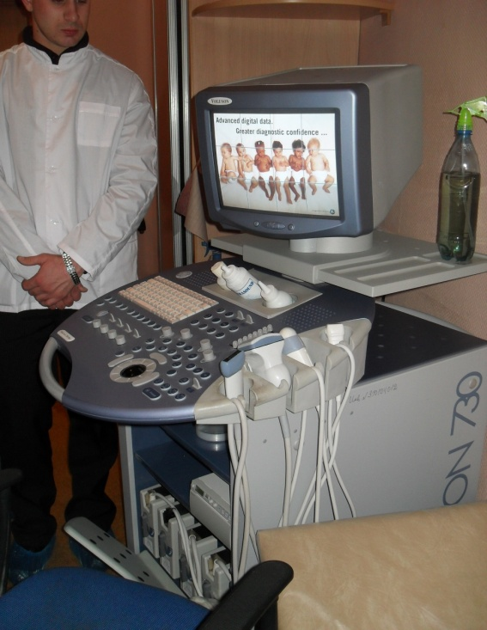
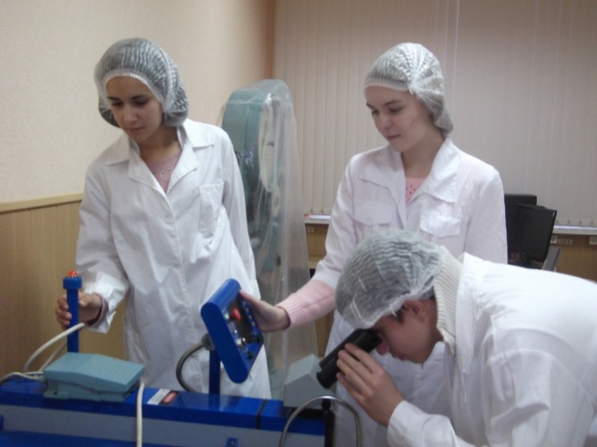
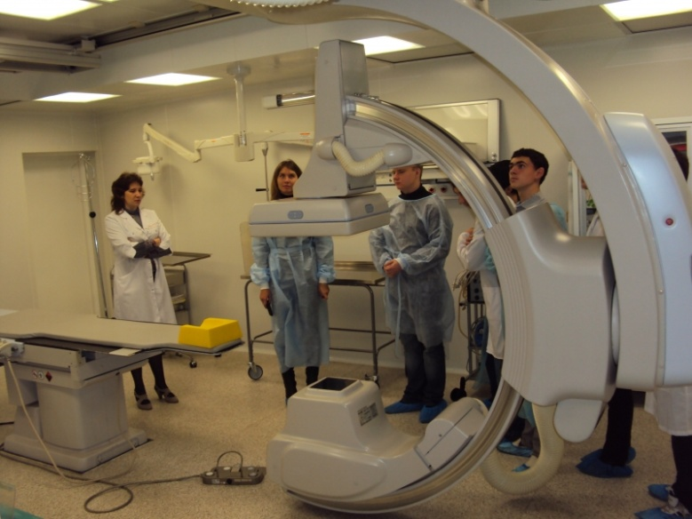
Кафедра «Материаловедение и биомедицинская инженерия» (МБИ)
САРАТОВСКИЙ ГОСУДАРСТВЕННЫЙ ТЕХНИЧЕСКИЙ УНИВЕРСИТЕТ имени Гагарина Ю. А.
Институт машиностроения, материаловедения
12.03(04).04 «Биотехнические системы и технологии» (БИСТ)
Мы готовим специалистов в интереснейшей и перспективной области знаний
– БИОИНЖЕНЕРИИ!
Данная профессия является престижной и высокооплачиваемой во всем мире!
В ходе обучения студенты получают знания в следующих областях:
Разработка биотехнических и медицинских аппаратов и систем для диагностики и лечения в различных областях медицины;
Разработка и создание биосовместимых материалов и покрытий медицинского назначения;
Разработка и создание искусственных органов и тканей человека;
Нанотехнологии и их применение в медицине;
Разработка новых методов исследования биологических объектов и новых медицинских технологий с применением технических средств;
Применение компьютерных технологий в медицинской практике и др.
Трудоустройство: предприятия медицинской промышленности; лечебно-диагностические центры различного профиля; стоматологические клиники; поликлиники; больницы; госпитали; торговые представительства известных марок медицинских товаров и оборудования; сервисные центры по ремонту и наладке импортной и отечественной медицинской техники; фармацевтические компании; инновационные предприятия по разработке и производству наукоемкой продукции и т.д.

Slide 10
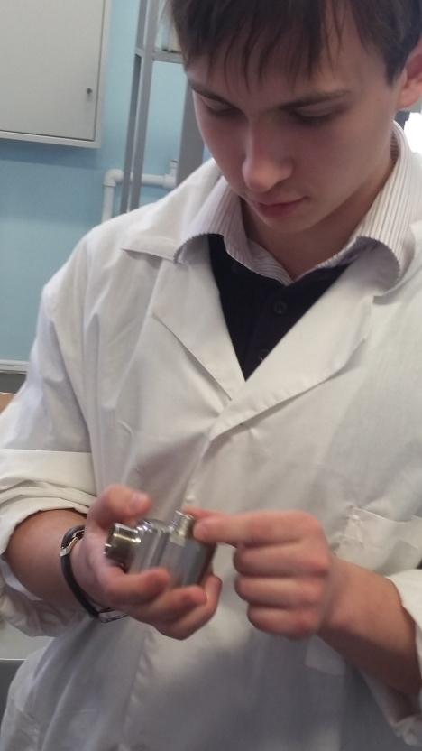
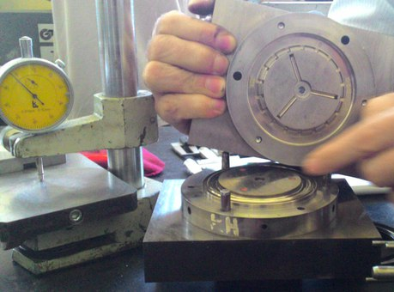
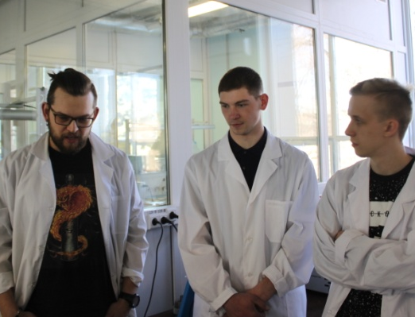
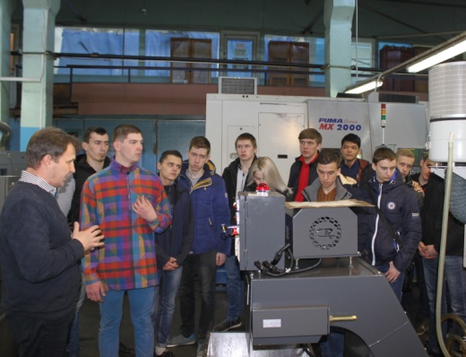
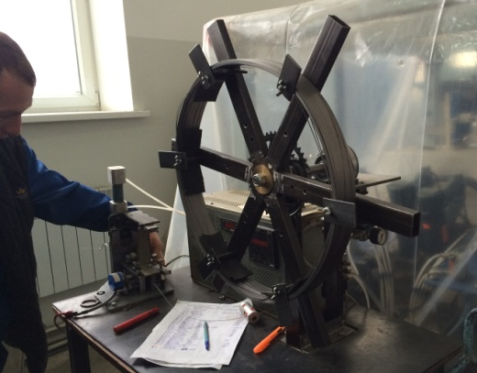
Кафедра «Материаловедение и биомедицинская инженерия» (МБИ)
22.03(04).01 «Материаловедение и технологии материалов» (МВТМ
МАТЕРИАЛОВЕДЕНИЕ - «фундамент» , основа всего, что нас окружает, начиная с бытовых мелочей и заканчивая инженерными сооружениями, приборами и установками.
Специалисты по материаловедению и технологии обработки материалов требуются во всех отраслях!
В ходе обучения студенты получают знания в следующих областях:
Нанотехнологии и их применение в технике и промышленности;
Разработка и создание новейших материалов и покрытий со специальными свойствами для авиации, кораблестроения, медицины, машиностроения;
Разработка оборудования и технологий получения наноматериалов;
Организация и управление промышленным производством;
Методы и средства контроля качества материалов и покрытий;
Моделирование и оптимизация материалов и технологических процессов;
Планирование и проведение испытаний новых материалов с использованием компьютерных технологий.
Трудоустройство: предприятия оборонно-промышленного комплекса (ОПК), машиностроения, радиоприборостроения, самолето- и ракетостроения, предприятиях медицинской промышленности, центры сертификации, предприятиях энергетики, нефте- и газоперерабатывающей промышленности.

Slide 11
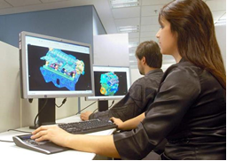
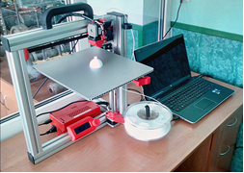
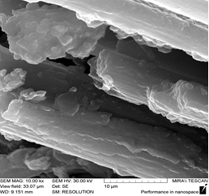
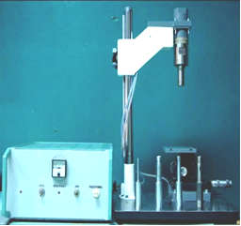
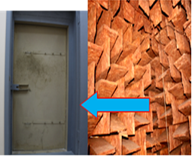
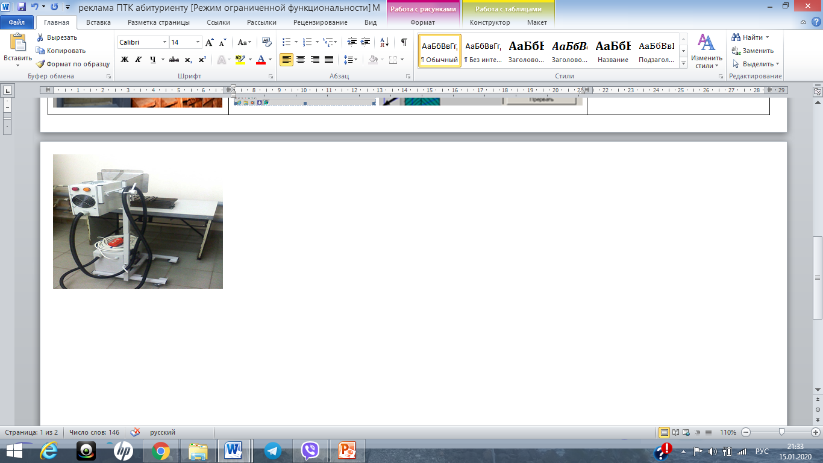
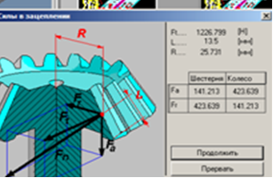
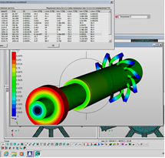
САРАТОВСКИЙ ГОСУДАРСТВЕННЫЙ ТЕХНИЧЕСКИЙ УНИВЕРСИТЕТ имени Гагарина Ю. А.
Институт машиностроения, материаловедения
КАФЕДРА «ТЕХНИЧЕСКАЯ МЕХАНИКА И МЕХАТРОНИКА»
Специальность «15.05.01 Проектирование технологических машин и комплексов (ПТК)»
Профиль - «ПРОЕКТИРОВАНИЕ ТЕХНОЛОГИЧЕСКИХ КОМПЛЕКСОВ В МАШИНОСТРОЕНИИ»
 | Образовательная программа обеспечивает реализацию основных приоритетных направлений развития науки, технологий и техники России, определенных Указом Президента: Перспективные виды вооружения, военной и специальной техники. Рациональное природопользование. Робототехнические комплексы (системы) военного, специального и двойного назначения. Транспортные и космические системы. Обучаясь на нашей специальности, Вы получите уникальные знания оборудования и технологий ХХI века и навыки, позволяющие получить достойно оплачиваемую работу и перспективы роста в ведущих НИИ, КБ и заводах различных отраслей машиностроения – основы экономической безопасности России

Slide 12


САРАТОВСКИЙ ГОСУДАРСТВЕННЫЙ
ТЕХНИЧЕСКИЙ УНИВЕРСИТЕТ
имени Гагарина Ю. А.
ПРАВИЛА ПРИЕМА:
Документ об образовании (подлинник или
копия).
6 фотографий размером 3×4.
Медицинская справка (форма № 086-У).
Сертификат ЕГЭ по дисциплинам: русский
язык, математика, физика.
Другие документы на усмотрение абитуриента.
КОНТАКТНАЯ ИНФОРМАЦИЯ:
Институт машиностроения,
материаловедения (ИММ).
Директор института:
Казинский Алексей Алексеевич
Телефон: (8452) 99-88-61.
E-mail: aak@sstu.ru (директор ИММ).
Адрес: ул. Политехническая, 77,
корпус 1, комната 251.
ПРИЕМНАЯ КОМИССИЯ:
Адрес: ул. Б. Садовая, д. 127
Телефон: (8452) 99-86-65.
E-mail: cpk@sstu.ru
Сайт: http://www.sstu.ru/abiturientu/
Поступайте в СГТУ имени Гагарина Ю.А.
ЖДЕМ ВАС В НАШЕМ ИНСТИТУТЕ!

